Slide 1
DIA mundial DA Criança

Slide 2
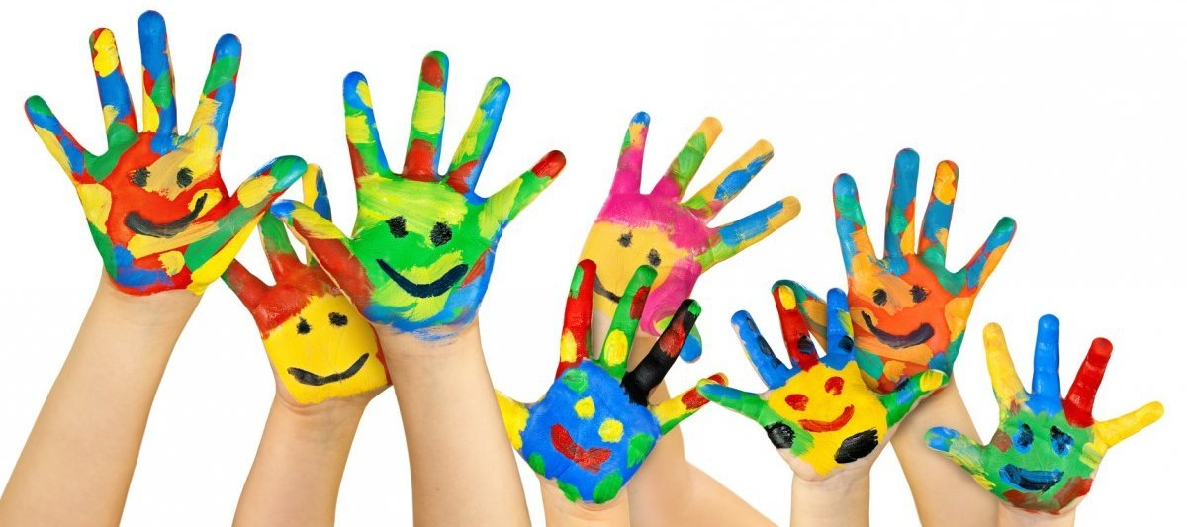
Quem me compra um jardim com flores? borboletas de muitas cores, lavadeiras e passarinhos, ovos verdes e azuis nos ninhos?
(Cecília Meireles, Leilão de Jardim)

Slide 3
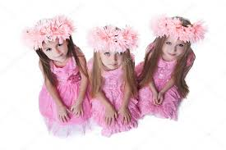
Esta menina tão pequenina quer ser bailarina
(Cecília Meireles, A Bailarina)

Slide 4
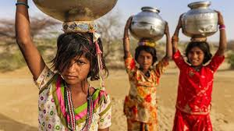
Roda, roda, roda, com os bracinhos no ar e não fica tonta nem sai do lugar
(Cecília Meireles, A Bailarina)
Fonte: Notícias ao Minuto

Slide 5
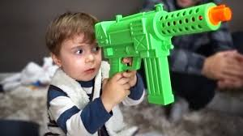
Quando as crianças brincam
E eu as oiço brincar,
Qualquer coisa em minha alma
Começa a se alegrar.
(Fernando Pessoa, Quando as crianças brincam)

Slide 6
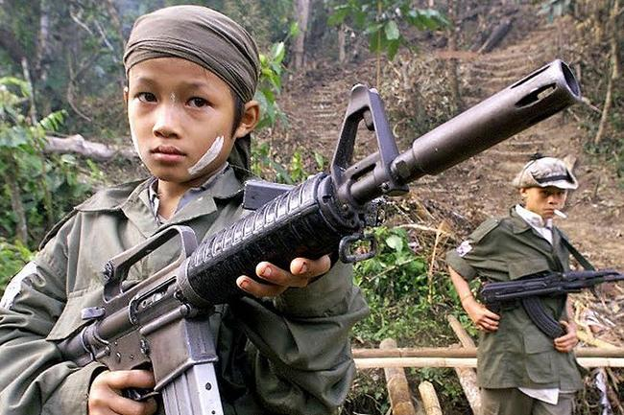
E toda aquela infância
Que não tive me vem,
Numa onda de alegria
Que não foi de ninguém.
(Fernando Pessoa, Quando as crianças brincam)
Fonte: Deutsch Welle

Slide 7
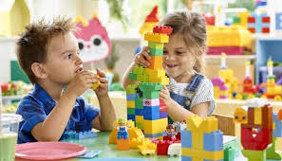
Era uma casa
Muito engraçada
Não tinha tecto
Não tinha nada
(Vinícius de Morais, A Casa)

Slide 8
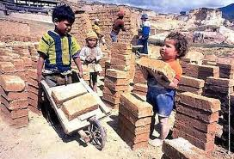
No meio do caminho tinha uma pedra tinha uma pedra no meio do caminho tinha uma pedra no meio do caminho tinha uma pedra.
(Carlos Drummond de Andrade, No meio do caminho)
Fonte: Obvious

Slide 9
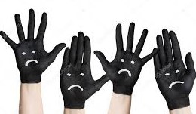
Este poema em outra língua seria outro poema
(Ana Martins Marques, Tradução)

Slide 10
PEDAÇOS DE POEMAS, de
Cecília Meireles, Leilão de Jardim
Cecília Meireles, A Bailarina
Fernando Pessoa, Quando as crianças brincam
Vinícius de Morais, A casa
Carlos Drummond de Andrade, No meio do caminho
Ana Martins Marques, Tradução

Slide 11
IMAGENS,
colhidas no Google.
sem identificação de autor
PRODUZIDO por
Sarin
Sarin - nem lixívia nem limonada
2019

